Slide 1





Trường THCS Ngọc Thụy
Chào mừng quý thầy cô đến dự giờ thăm lớp!
LỚP：7A5 GV: Nguyễn Thùy Linh

Slide 2




THIẾT BỊ DẠY HỌC VÀ HỌC LIỆU
GIÁO VIÊN
HỌC SINH
 SGK
 Kế hoạch bài dạy
 Thước thẳng,
 Bảng phụ (máy chiếu)
 SGK
 Thước thẳng
 Bảng nhóm.

Slide 3




CHÚ THÍCH
HĐ:
CÁ NHÂN
HĐ:
CẶP ĐÔI
HĐ:
NHÓM

Slide 4
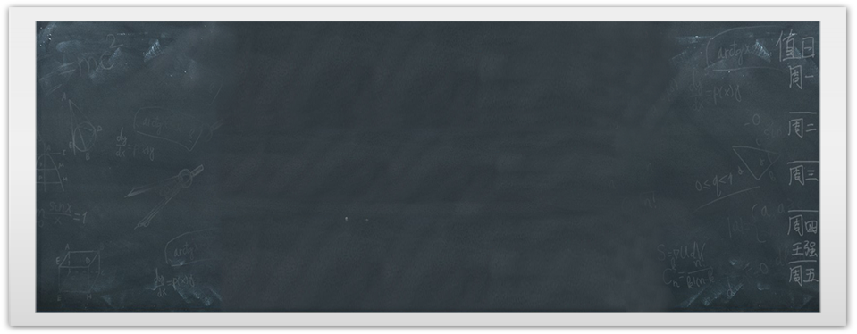




CHƯƠNG VII: TAM GIÁC
TIẾT 93-BÀI 6. TRƯỜNG HỢP BẰNG NHAU THỨ BA CỦA TAM GIÁC: GÓC – CẠNH- GÓC

Slide 5
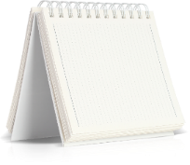




MỤC TIÊU
Biết cách chứng minh hai tam giác bằng nhau theo trường hợp g.c.g
Biết áp dụng vào trường hợp bằng nhau về cạnh góc vuông (hoặc cạnh huyền) và góc nhọn của tam giác vuông
Biết được hai tam giác bằng nhau theo trường hợp g.c.g
Vẽ được tam giác khi biết một cạnh và hai góc kề cạnh đó.
TRƯỜNG HỢP BẰNG NHAU THỨ BA CỦA TAM GIÁC: GÓC – CẠNH – GÓC

Slide 6
NỘI DUNG
1
Mở đầu
2
Ôn lại kiến thức
BÀI 6
3
Luyện tập
4
Vận dụng

Slide 7

01
KHỞI ĐỘNG

Slide 8

GAME: ONG NHỎ VÀ MẬT HOA
LUẬT CHƠI
Chia lớp làm 2 đội chơi, mỗi đội cử ra 3 thành viên. Có tất cả 3 câu hỏi, đội nào trả lời nhanh nhất và số lượng câu trả lời nhiều nhất thì giành chiến thắng. Các em hãy giúp những chú ong nhỏ tìm được thật nhiều mật hoa nhé.
Thời gian tham gia trò chơi: 3 phút.

Slide 9





ONG NHỎ
VÀ MẬT HOA
Bắt đầu

Slide 10





Câu 1. Cho hình vẽ. Hãy chọn câu sai
A. ΔABC = ΔADE(c.c.c)
START
B. ΔABC = ΔADE(c.g.c)
I
I
I
C. ΔABC = ΔADE(g.c.g)
I
D. ΔABC = ΔADE(c.h - g.n)
Hết Giờ

Slide 11
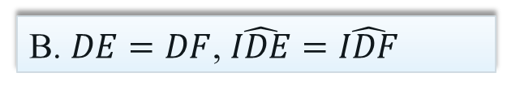
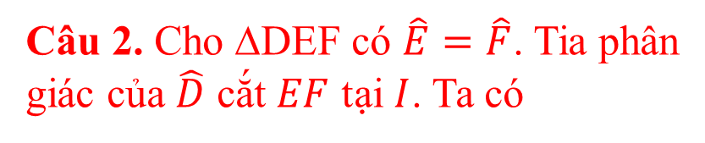
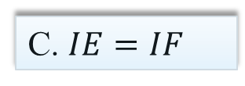
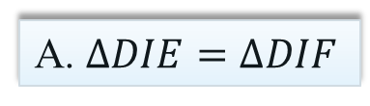
Câu 2. Cho ΔDEF có $\hat{E}=\hat{F}$. Tia phân giác của $\hat{D}$ cắt $EF$ tại $I$. Ta có
A. $∆DIE=∆DIF$
START
B. $DE=DF$, $\hat{IDE}=\hat{IDF}$
I
I
I
C. $IE=IF$
I
D. Cả A, B, C đều đúng
Hết Giờ

Slide 12
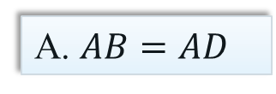
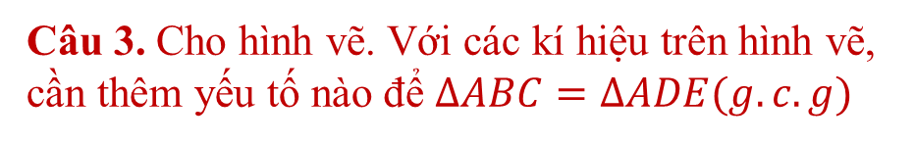
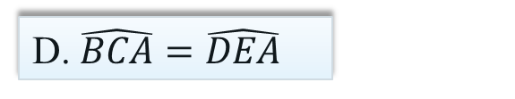
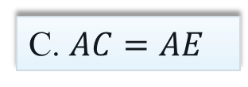
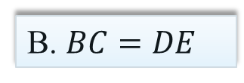
Câu 3. Cho hình vẽ. Với các kí hiệu trên hình vẽ, cần thêm yếu tố nào để $∆ABC=∆ADE(g.c.g)$
A. $AB=AD$
START
B. $BC=DE$
I
I
I
C. $AC=AE$
I
D. $\hat{BCA}=\hat{DEA}$
Hết Giờ

Slide 13
02
HÌNH THÀNH KIẾN THỨC

Slide 14

NHIỆM VỤ
Các em hãy nhắc lại các kiến thức cần nhớ thông qua hoạt động vẽ sơ đồ tư duy cho các trường hợp bằng nhau của hai tam giác. Các em có 2 phút để chuẩn bị
START
I
I
I
I
Hết Giờ

Slide 15
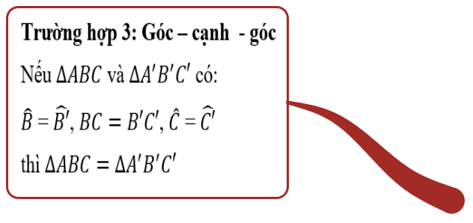
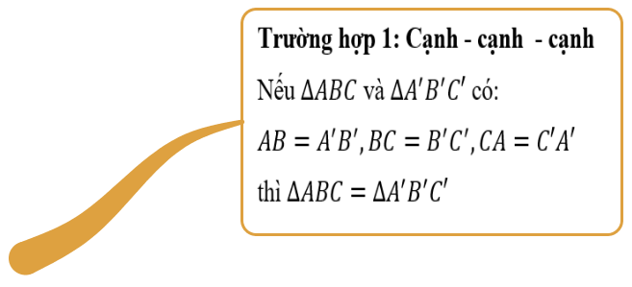

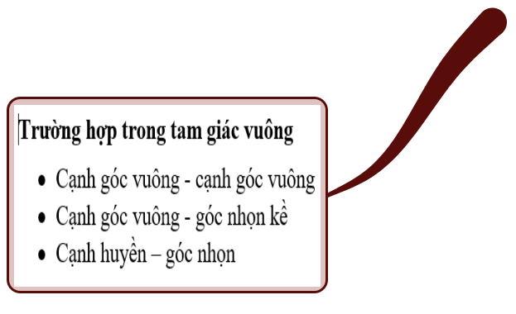
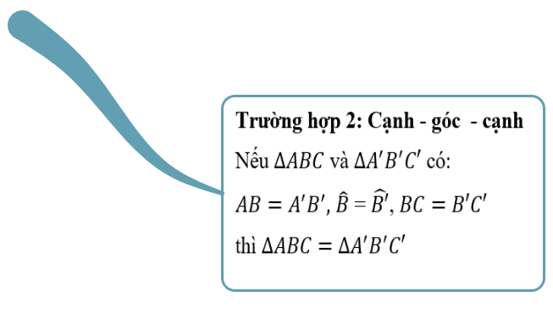

Slide 16
03
LUYỆN TẬP

Slide 17



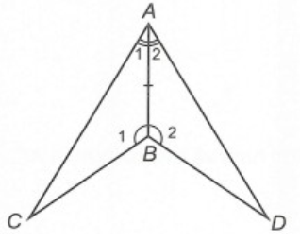


GT
KL
Dạng 1: Nhận dạng tam giác bằng nhau
Bài tập bổ sung 1. Cho hình vẽ.
Giải
Xét hai tam giác và ta có:
(giả thiết)
Cạnh chung
(giả thiết)
Chứng minh rằng:
Vậy

Slide 18
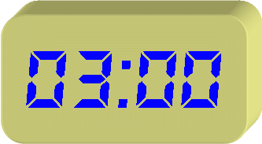


Giải
Ta có:
(hai góc kề bù)
(hai góc kề bù)
Bài tập bổ sung 2. Cho hình vẽ.
Mà
(giả thiết)
nên
Xét
và
ta có:
(giả thiết)
(giả thiết)
(chứng minh trên)
Chứng minh rằng:
Do đó

Slide 19

GT
KL
Dạng 2. Chứng minh các đoạn thẳng bằng nhau, các góc bằng nhau
Giải
Bài 2 (SGK/91).
Xét
có
(tổng ba góc trong một tam giác)
(1)
Xét
có
(tổng ba góc trong một tam giác)
(2)
Mà
(giả thiết)

Slide 20
(hai góc đối đỉnh)
(3)
Từ (1), (2) và (3) suy ra
Xét
và
ta có:
Bài 2 (SGK/91).
(giả thiết)
(giả thiết)
(chứng minh trên)
Suy ra
Vậy
(hai cặp cạnh tương ứng)

Slide 21





$$∆PMQ,$$
$$∆NQM$$
GT
KL
$$\hat{N}=\hat{P}={90}^{o}$$
$$\hat{PMQ}=\hat{NQM}$$
Bài 3 (SGK/92).
$$MN=QP, MP=QN$$
Giải
Xét hai tam giác vuông
và
Ta có:
(giả thiết)
Cạnh
chung
Do đó
(c. h – g. n)
Vậy
(hai cặp cạnh tương ứng)

Slide 22
04
VẬN DỤNG

Slide 23
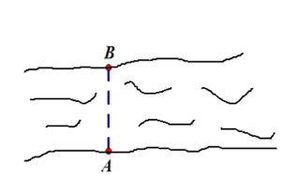

Hướng dẫn
Đầu tiên người ta đi bộ dọc bờ sông từ đến sao cho vuông góc với
. Sau đó người ta đóng một chiếc cọc tại trung điểm của . Từ người ta đi theo đường vuông góc với dừng tại sao cho cùng nằm trên một đường thẳng
Bài tập bổ sung 3.
Giả sử cần đo chiều rộng của con sông từ điểm đến điểm . Làm thế nào để đo chiều rộng của con sông một cách chính xác mà chỉ cần đứng ở một bên bờ.

Slide 24


PHIẾU BÀI TẬP
Các em hãy nhấn chọn vào đường link bên dưới để hoàn thành Bài tập bổ sung 3
Click vào đây: https://www.liveworksheets.com/6-ia65352xa

Slide 25

HƯỚNG DẪN VỀ NHÀ
Học thuộc lại toàn bộ kiến thức về các trường hợp bằng nhau của tam giác
Xem lại các bài tập đã làm, làm các bài tập 5, 6 (SGK trang 92) và làm thêm các bài tập trong SBT.
Sưu tầm một số hình ảnh trong thực tế về các trường hợp bằng nhau của tam giác.
Đọc mục “Có thể em chưa biết” trong SGK/92.
Chuẩn bị giờ sau:
Đọc trước nội dung bài 7 “Tam giác cân”.

Slide 26



THANK YOU!
Chúc các con học tốt!
GVSB：(….) EMAIL：….@gmail.com

